Slide 1



Template?
ΑΝΩΤΕΡΟ ΠΕΠΤΙΚΟ ΣΥΣΤΗΜΑ
Πλιζ όχι ροζ, μωβ, πρασινο, μαρεσουν τα μπλε του εκπα
Θεόδωρος Μαριόλης Σαψάκος
Καθηγητής
Email: theodorosmariolis@yahoo.gr
Τ: 6972910328

Slide 2
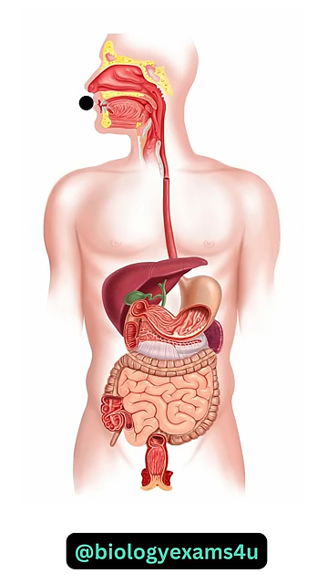

Slide 3
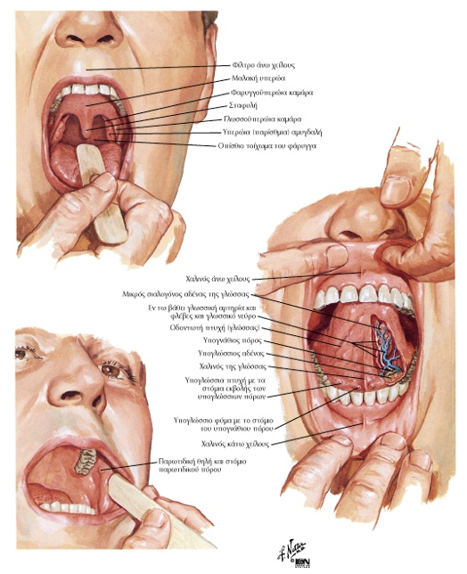
Στοματική κοιλότητα
Το στόμα αποτελείται από το προστόμιο (ο χώρος μεταξύ χειλέων και/ή παρειών και δοντιών-ούλων), και την κυρίως στοματική κοιλότητα.
Η κυρίως στοματική κοιλότητα περιλαμβάνει την υπερώα (σκληρή και μαλακή), τα δόντια, τα ούλα, τη γλώσσα, και τους σιελογόνους αδένες.
Ο βλεννογόνος της σκληρής υπερώας των παρειών, της γλώσσας, και των χειλέων περιέχει πλήθος μικρών σιελογόνων αδένων που εκκρίνουν απευθείας στη στοματική κοιλότητα.
Οι υπερώιες αμυγδαλές (λεμφικός ιστός) βρίσκονται ανάμεσα στις γλωσσοϋπερώιες και φαρυγγοϋπερώιες πτυχές.

Slide 4
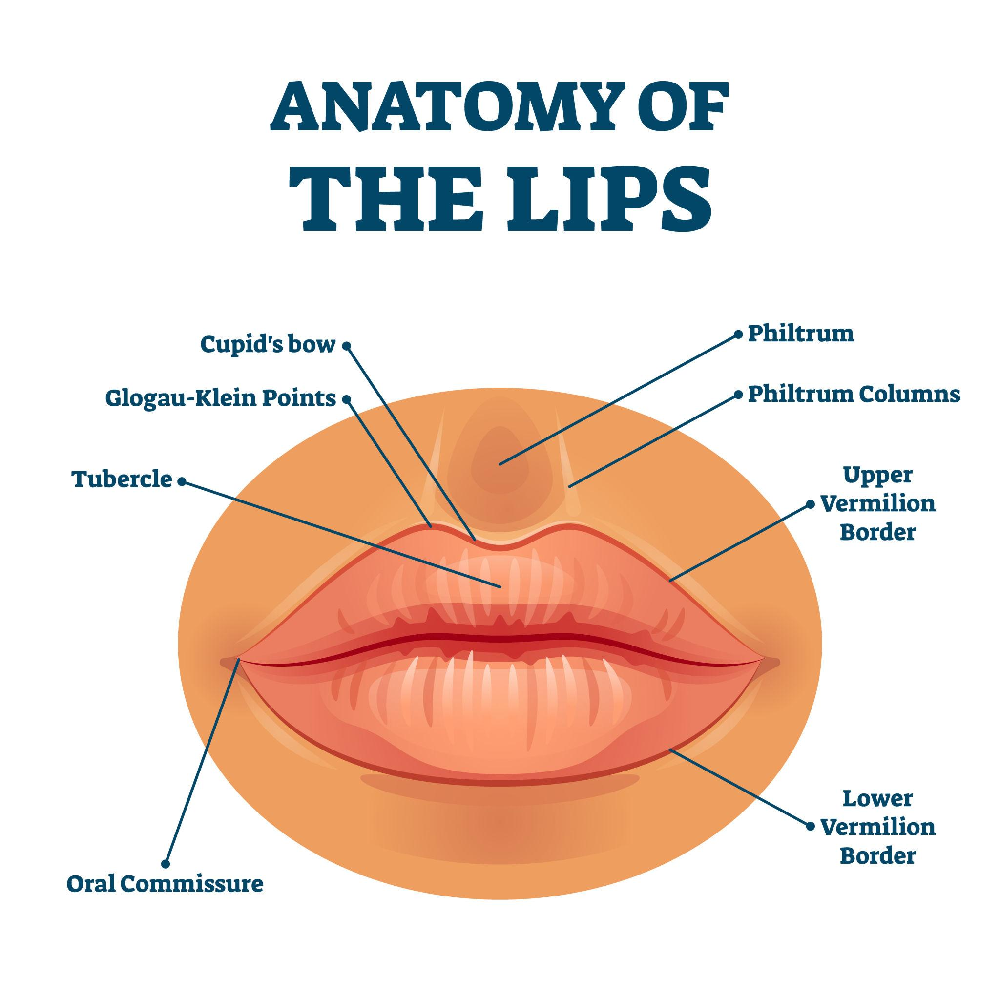
Χείλη
δερματική μοίρα
δερματικό όριο του στόματος
προχείλιο (ερυθρή περιοχή)
βλεννογόνος
Σφιγκτήρας μυς (νευρώνεται από το προσωπικό νεύρο)
Αισθητική νεύρωση τρίδυμο νεύρο (άνω, κάτω γναθικό)
Λεμφική αποχέτευση: υπογενείδιοι, υπογνάθιοι και εν τω βάθει τραχηλικοί λεμφαδένες.
Λειτουργίες: προστασία, προώθηση τροφής, κλπ

Slide 5
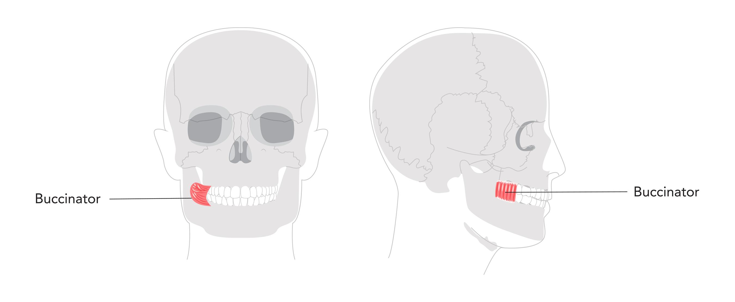
Παρειά
ίδια δομή με τα χείλη
Βρίσκεται ο βυκανητής μυς και το λιπώδες σώμα της παρειάς
Λειτουργίες: ρόφηση, προώθηση τροφής, μεταφορά τροφής από το προστόμιο στην κυρίως στοματική κοιλότητα, θηλασμός.

Slide 6
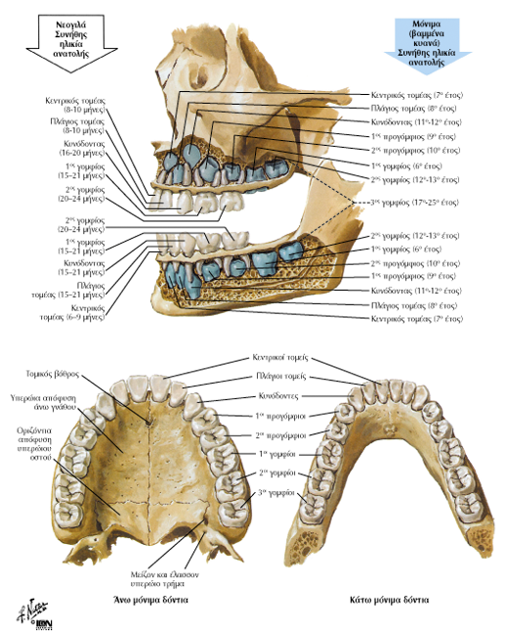
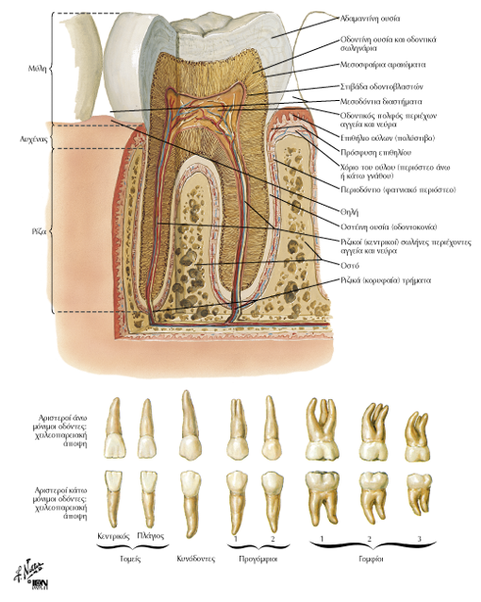
Δόντια
Νεογιλά και Μόνιμα
Δομή: ρίζα, αυχένας, μύλη, πολφική κοιλότητα ριζικός σωλήνας.
Νεύρωση: άνω γναθικό, κάτω φατνιακό (κλάδος κάτω γναθικού)

Slide 7
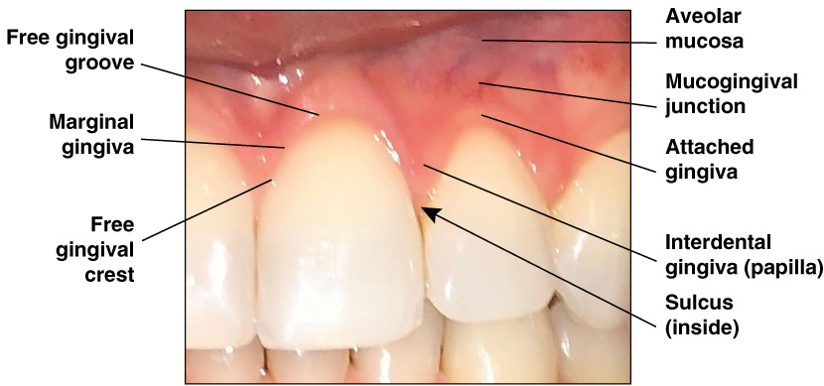
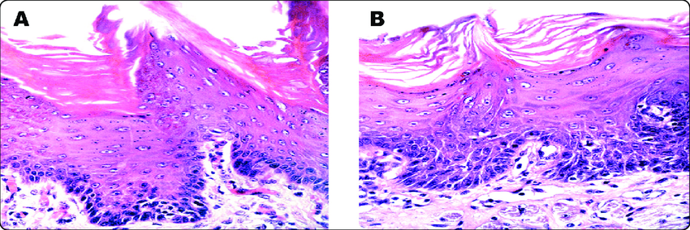
Ούλα
Δομή
Συνδετικός ιστός, βλεννογόνος

Slide 8
Υπερώα
Σκληρή (πρόσθια δύο τριτημόρια)
Μαλακή
Δομή σκληρής υπερώας
Αποτελείται από: άνω γνάθο, υπερώια οστά, υπερώιους αδένες, βλεννογόνο (3-4 πτυχές), τομική θηλή και τομικό τρήμα
Μαλακή υπερώα
είναι μια ινώδης προέκταση, η οποία οριοθετείται από τη γλωσσοϋπερώια και τη φαρυγγοϋπερώια πτυχή (συνδέεται με τη γλώσσα και το φάρυγγα).
Δομή : Αποτελείται από: την απονεύρωση, τους μύες, το βλεννογόνο και τους βλεννογόνιους αδένες.

Slide 9
Μύες της Μαλακής Υπερώας
Ανελκτήρας του υπερώιου ιστίου (νεύρωση ΕΣ Χ)
Διατείνων το υπερώιο ιστίο (νεύρωση ΕΣ V)
Φαρυγγοϋπερώιος (νεύρωση ΕΣ X, XI)
γλωσσοϋπερώιος (νεύρωση ΕΣ X, XI)
Σταφυλίτης (νεύρωση ΕΣ X, XI) (νεύρωση άζυγος της σταφυλής)

Slide 10
Ενέργειες Μυών
  Ανέλκηση μαλακής υπερώας κατά την κατάποση,
  Διάταση της μαλακής υπερώας και διάνοιξη της ακουστικής σάλπιγγα κατά την κατάποση και τη χάσμηση.
  Έλξη των τοιχωμάτων του φάρυγγα άνω, προσθίως και έσω κατά την κατάποση,
  Βράχυνση και ανέλκηση της σταφυλής.

Slide 11
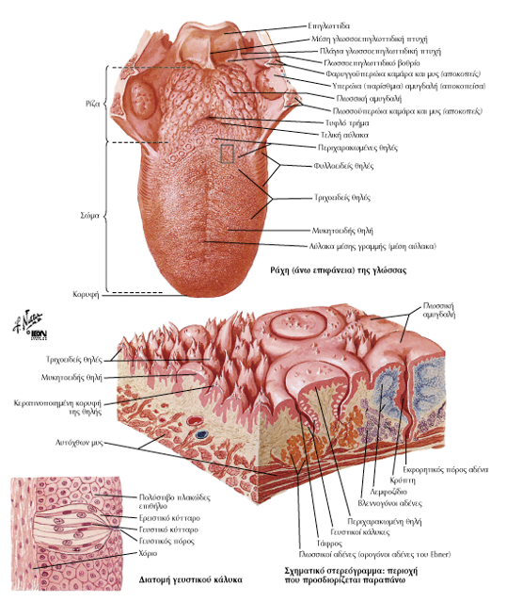
Γλώσσα
Μέρη: ρίζα, σώμα, κορυφή (φαρυγγικό μέρος, στοματικό μέρος, τελική αύλακα)
Δομή
αποτελείται από:
    Μύες (αυτόχθονες, ετερόχθονες),
    Βλεννογόνο (φέρει θηλές: μυκητοειδείς, τριχοειδείς, κωνικές, φυλλοειδείς, περιχαρακωμένες),
    Αισθητικούς υποδοχείς της γεύσης, και
    Λεμφικό ιστό.
Λειτουργίες
μάσηση, κατάποση, άρθρωση λόγου, καθαρισμός.

Slide 12
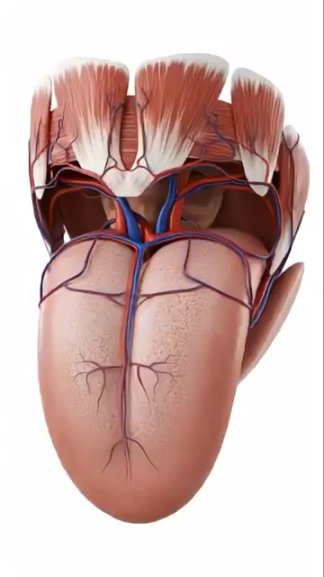
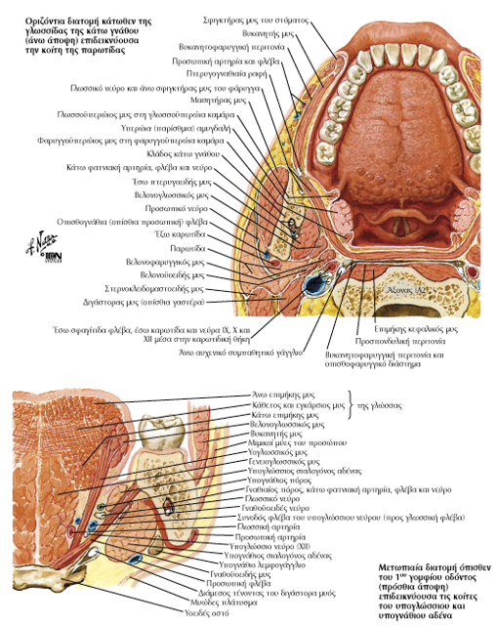

Slide 13
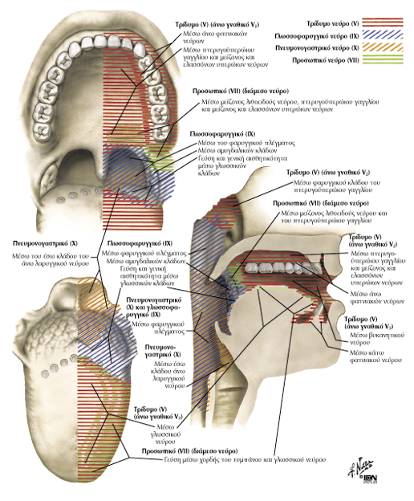
Γλωσσικές Θηλές και Γευστικές Κάλυκες
Έχουν
Ειδική αισθητικότητα (γεύση) με τα παρακάτω νεύρα:
  Χορδή του τυμπάνου (ΕΣ VII) για τα πρόσθια 2/3,
  Γλωσσικός κλάδος (ΕΣ IX) για το οπίσθιο 1/3 της γλώσσας.
Κοινή αισθητικότητα με τα παρακάτω νεύρα:
  Γλωσσικό νεύρο (ΕΣ V3), πρόσθια 2/3
  Γλωσσικός κλάδος (ΕΣ IX) για το οπίσθιο 1/3 της γλώσσας

Slide 14
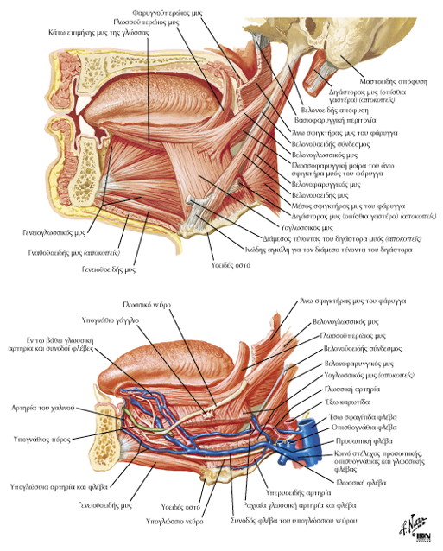
Μύες της Γλώσσας
ΕΤΕΡΟΧΘΟΝΕΣ ΜΥΕΣ
Γενειογλωσσικός (νεύρωση ΕΣ XII)
Υογλωσσικός (νεύρωση ΕΣ XII)
Βελονογλωσσικός (νεύρωση ΕΣ XII)
Γλωσσοϋπερώιος (νεύρωση ΕΣ X)
ΑΥΤΟΧΘΟΝΕΣ ΜΥΕΣ
Άνω επιμήκης γλωσσικός
Κάτω επιμήκης γλωσσικός
Εγκάρσιος γλωσσικός
Κάθετος γλωσσικός (όλοι έχουν νεύρωση από ΕΣ XII).

Slide 15
Μύες της Γλώσσας
Ενέργειες
κινήσεις της γλώσσας, αλλαγή σχήματος
Αγγείωση
γλωσσική αρτηρία και φλέβα
Λεμφική αποχέτευση
υπογενείδιοι λεμφαδένες (κορυφή),
υπογνάθιοι λεμφαδένες (πλάγια πρόσθια 2/3)
μετά εν τω βάθει τραχηλικοί λεμφαδένες.
Απευθείας στους εν τω βάθει τραχηλικούς λεμφαδένες αποχετεύει το οπίσθιο τριτημόριο.

Slide 16
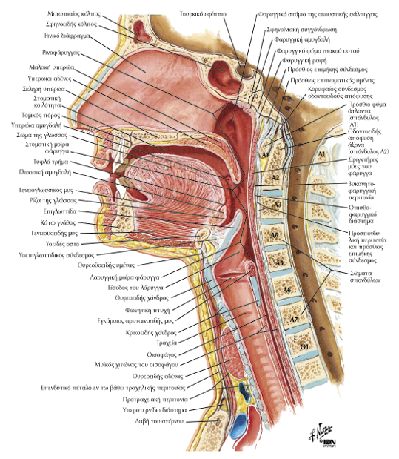
Φάρυγγας
Αρχίζει από τη βάση του κρανίου μέχρι το κάτω χείλος του κρικοειδούς χόνδρου όπου μεταπίπτει στον οισοφάγο.
Διαιρείται σε
Ρινοφάρυγγα: εκτείνεται οπισθίως της ρινικής κοιλότητας και πάνω από την μαλακή υπερώα
Στοματοφάρυγγα: εκτείνεται από τη μαλακή υπερώα μέχρι το άνω χείλος της επιγλωττίδας, οπισθίως της στοματικής κοιλότητας
Υποφάρυγγα: εκτείνεται από το χείλος της επιγλωττίδας μέχρι το κάτω πέρας του κρικο

Slide 17
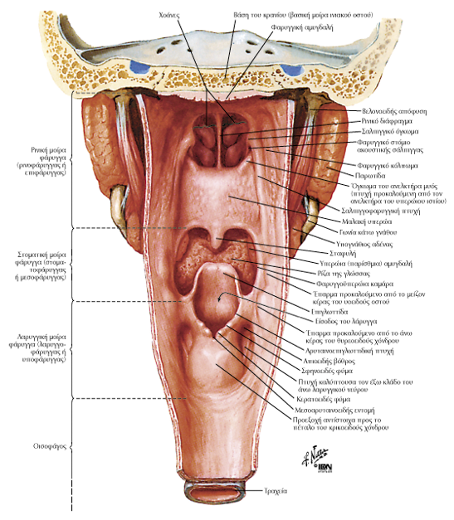
Φάρυγγας
ΤΟ ΤΟΙΧΩΜΑ ΤΟΥ ΦΑΡΥΓΓΑ αποτελείται από πέντε στιβάδες:
  Βλεννογόνος,
  Υποβλεννογόνιος,
  Ινώδης χιτώνας,
  Μυϊκός χιτώνας,
  Υπεριφαρυγγική περιτονία
Αισθητική νεύρωση
ΕΣ V (νεύρωση του ρινοφάρυγγα),
ΕΣ IX (νευρώνει και τις τρεις μοίρες) ειδούς χόνδρου. Απιθειδής κόλπος.

Slide 18
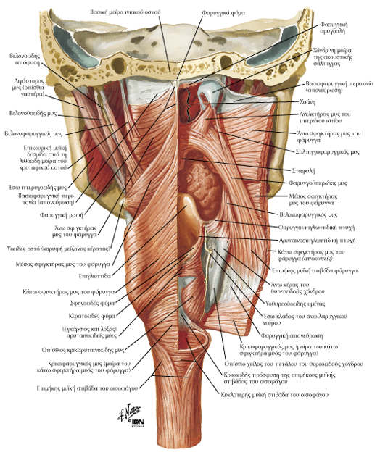
Μύες του Φάρυγγα
ΕΞΩ ΜΥΕΣ
άνω, μέσος, κάτω φαρυγγικός σφιγκτήρας
Νεύρωση: ΕΣ IX, ΕΣ X.
Ενέργειες: σύσφιξη των τοιχωμάτων κατά την κατάποση
ΕΣΩ ΜΥΕΣ
φαρυγγοϋπερώιος, σαλπιγγοφαρυγγικός, βελονοφαρυγγικός
Νεύρωση: ΕΣ IX, ΕΣ X.
Ενέργειες: ανύψωση του λάρυγγα και του φάρυγγα κατά την κατάποση και την ομιλία

Slide 19
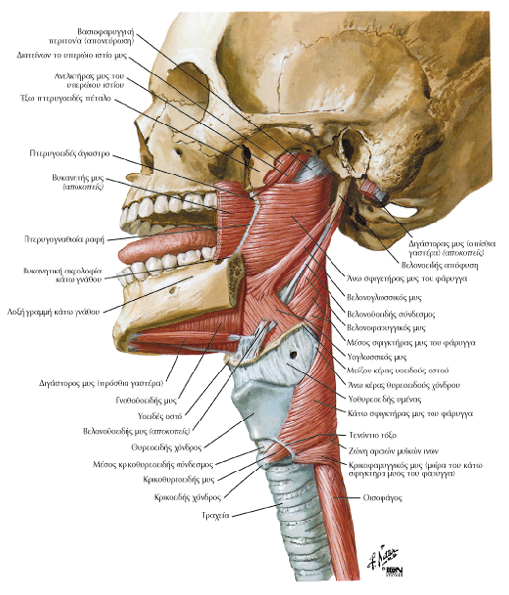
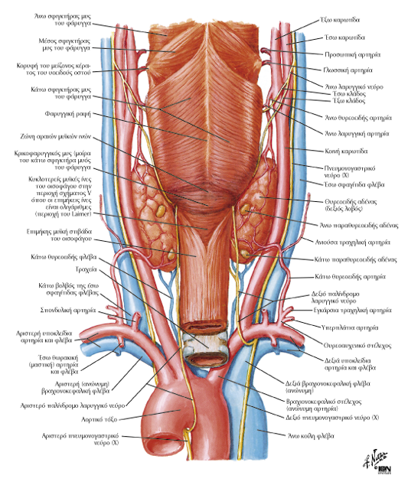

Slide 20
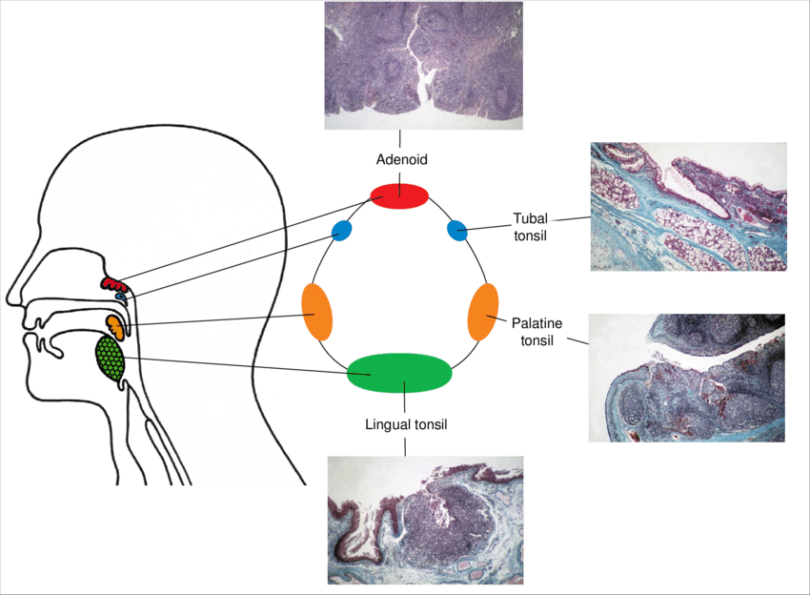
Λεμφοεπιθηλιακός Δακτύλιος του Waldayer
  Παρίσθμια αμυγδαλή (αμυγδαλικός κόλπος),
  Γλωσσική αμυγδαλή,
  Φαρυγγική αμυγδαλή,
  Σαλπιγγική αμυγδαλή

Slide 21
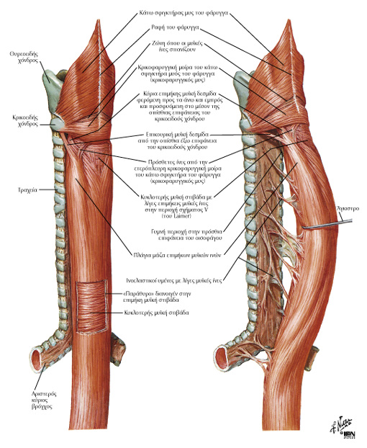
Οισοφάγος
Έχει 25-30 εκατοστά μήκος
Διαιρείται σε:
    Τραχηλική
    Θωρακική
    Κοιλιακή μοίρα
ΘΕΣΗ: βρίσκεται πίσω από την τραχεία και στο οπίσθιο μεσοθωράκιο.
ΑΝΑΤΟΜΙΚΕΣ ΣΧΕΣΕΙΣ
πίσω είναι οι θωρακικοί σπόνδυλοι,
μπροστά είναι η τραχεία και η καρδιά
δεξιά είναι ο υπεζωκότας
αριστερά είναι ο μείζων θωρακικός πόρος, η θωρακική αορτή (αρχικά) και ο αριστερός κύριος βρόγχος

Slide 22
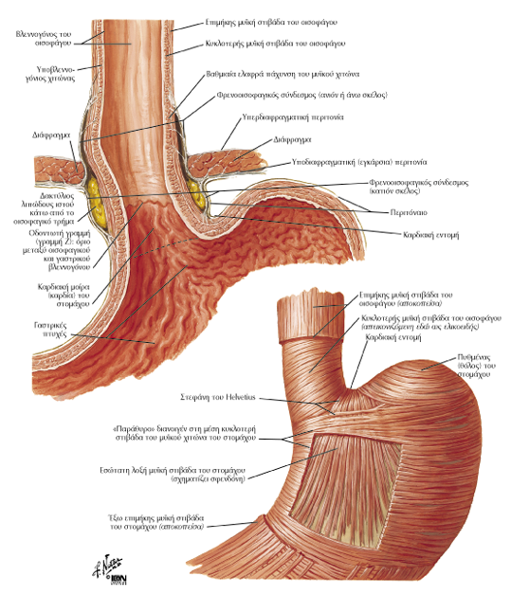
Οισοφάγος
ΔΟΜΗ
έχει άνω και κάτω οισοφαγικό σφιγκτήρα.
Το τοίχωμά του αποτελείται από τους παρακάτω χιτώνες:
    Βλεννογόνος,
    Υποβλεννογόνιος,
    Μυϊκός (Ορογόνος υπάρχει στη κοιλιακή μοίρα)

Slide 23
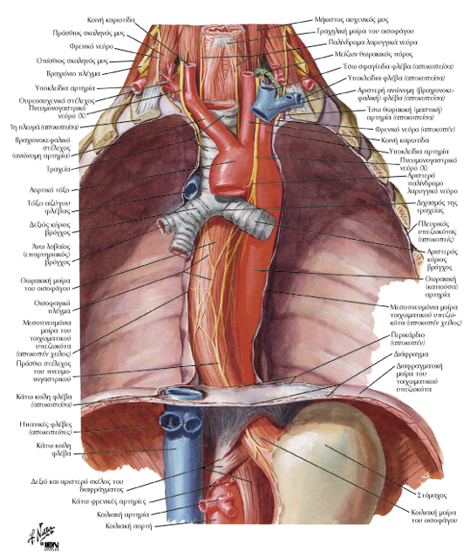
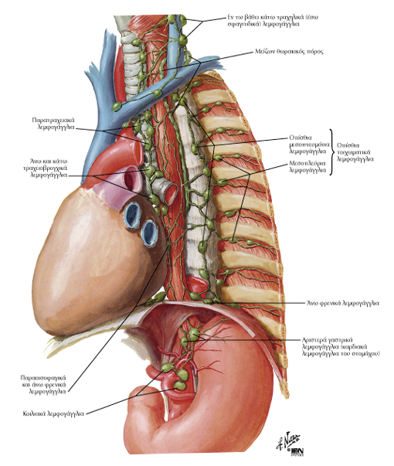

Slide 24
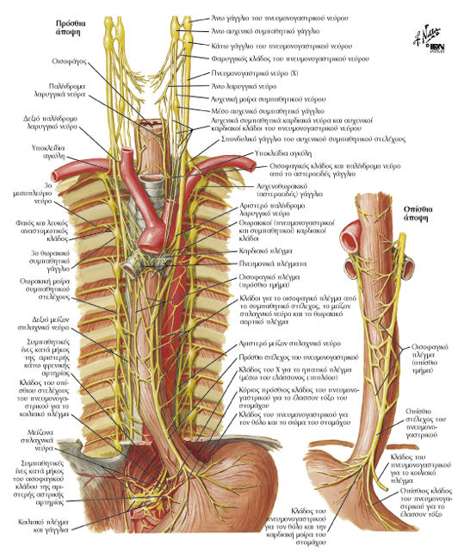
Οισοφάγος
ΑΓΓΕΙΩΣΗ ΟΙΣΟΦΑΓΟΥ
αριστερή γαστρική αρτηρία, κλάδοι από θωρακική αορτή, κάτω θυρεοειδική αρτηρία.
ΦΛΕΒΙΚΗ ΑΠΟΧΕΤΕΥΣΗ
αριστερή γαστρική φλέβα, άζυγη φλέβα
ΝΕΥΡΩΣΗ
Συμπαθητικό, Παρασυμπαθητικό
ΛΕΜΦΑΓΓΕΙΑ
αριστεροί γαστρικοί, μεσοθωρακικοί και τραχηλικοί λεμφαδένες.

Slide 25
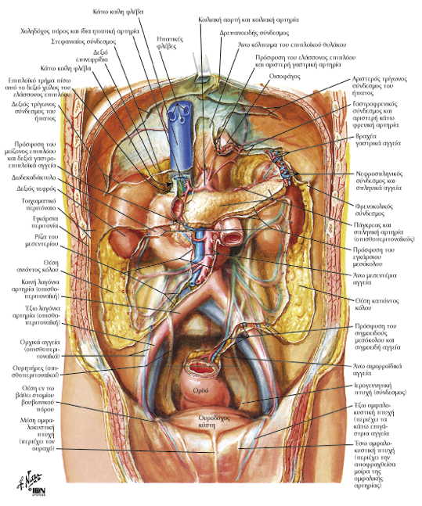
Περιτόναιο
Διαιρείται σε:
    Σπλαχνικό
    Τοιχωματικό (αποτελείται από μεσοθηλιακά κύτταρα)
Νεύρωση
Α) Το σπλαχνικό περιτόναιο νευρώνεται από το αυτόνομο νευρικό σύστημα,
Β) Το τοιχωματικό περιτόναιο νευρώνεται από τα νωτιαία νεύρα.
Οι πτυχώσεις του Περιτοναίου δημιουργούν τους Συνδέσμους που στηρίζουν τα σπλάγχνα
Μείζων περιτοναϊκή κοιλότητα
Ελάσσων περιτοναϊκή κοιλότητα (ελάσσων επιπλοϊκός θύλακος)
Μείζον (περιτοναϊκή πτυχή 4 στιβάδων) και έλασσον επίπλουν (διπλή στιβάδα περιτοναϊκής πτυχής)

Slide 26
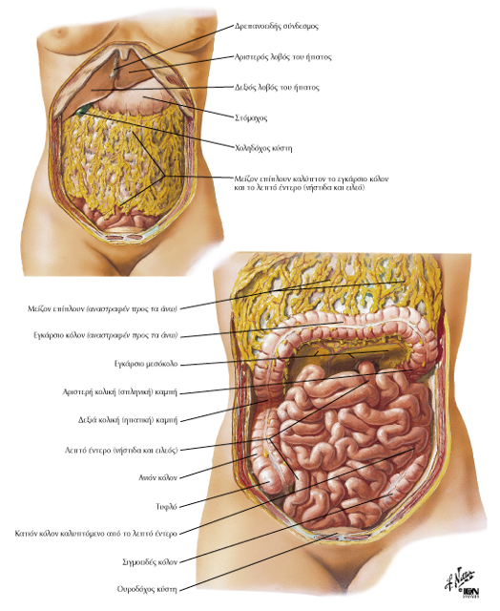
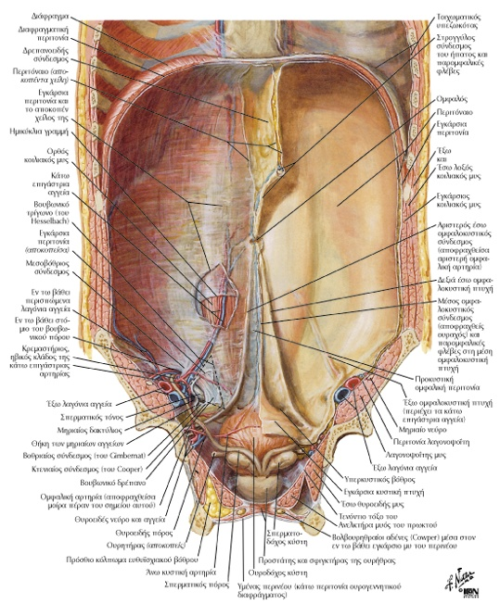

Slide 27
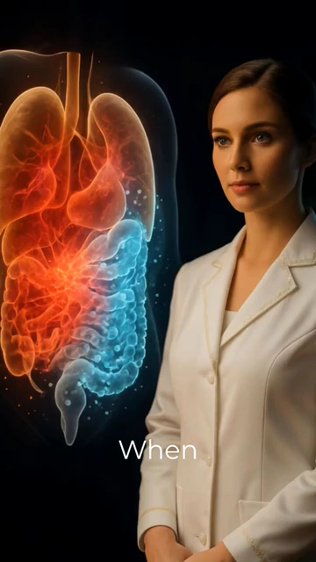
Περιτονίτιδα
Η περιτονίτιδα είναι μία φλεγμονή, είτε περιορισμένη είτε εξαπλωμένη, του περιτοναίου, της μεμβράνης που επικαλύπτει τα κοιλιακά όργανα και την κοιλότητα της κοιλιάς.
Αίτια
Η περιτονίτιδα προκαλείται συχνά από βακτηριακή λοίμωξη της κοιλότητας του περιτοναίου.
Τα βακτήρια εισέρχονται από μία διάτρηση της γαστρεντερικής οδού, που συνήθως προκαλείται από ρήξη της σκωληκοειδούς απόφυσης ή κοιλιακό τραύμα.
Μπορεί επίσης να προκληθεί από σοβαρή αντίδραση που σχετίζεται με την απελευθέρωση παγκρεατικών ενζύμων, πεπτικών ενζύμων ή χολής.

Slide 28
Στόμαχος
ΘΕΣΗ
Βρίσκεται στην επιγαστρία, την ομφαλική και την αριστερή υποπλεύρια χώρα
ΔΟΜΗ
έχει δύο τόξα το μείζον και το έλασσον,
Έχει πέντε μοίρες: καρδιακή μοίρα, θόλος, σώμα, πυλωρικό άντρο, πυλωρικός σωλήνας
Έχει τον Πυλωρικό σφιγκτήρα
Μείζον και έλασσον επίπλουν
(Σχήμα και θέση ποικίλουν από άτομο σε άτομο και ανάλογα με τη στάση του ατόμου).

Slide 29
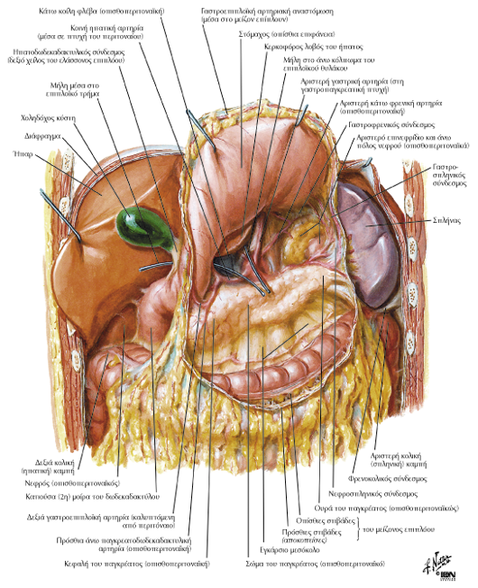
Στόμαχος
ΑΝΑΤΟΜΙΚΕΣ ΣΧΕΣΕΙΣ ΤΟΥ ΣΤΟΜΑΧΟΥ
Πάνω από την καρδιακή μοίρα και το θόλο είναι το διάφραγμα,
Μπροστά από το θόλο και το άνω μέρος του σώματος είναι ο αριστερός λοβός του ήπατος,
Μπροστά από το σώμα και το άντρο είναι το πρόσθιο κοιλιακό τοίχωμα,
Αριστερά του θόλου και του σώματος είναι ο σπλήνας,
Πίσω από το σώμα και το άντρο είναι το πάγκρεας και το εγκάρσιο μεσόκολο

Slide 30
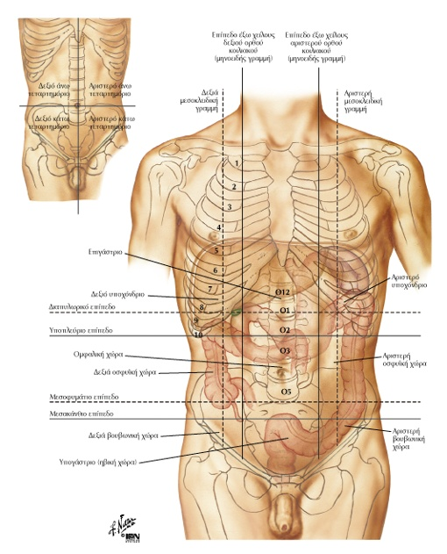
Στόμαχος
ΠΡΟΒΟΛΗ ΤΟΥ ΣΤΟΜΑΧΟΥ ΣΤΗΝ ΕΠΙΦΑΝΕΙΑ
Η Καρδιακή μοίρα αντιστοιχεί στον 7ο αριστερό πλευρικό χόνδρο στο ύψος του Θ10 ή Θ11 σπονδύλου (2-4 εκατοστά αριστερά από το μέσο επίπεδο).
Ο Πυλωρός αντιστοιχεί στον Ο1-Ο3 σπόνδυλο σε ύπτια θέση και στον Ο2-Ο4 σπόνδυλο σε όρθια θέση (δεξιά από το μέσο επίπεδο).

Slide 31
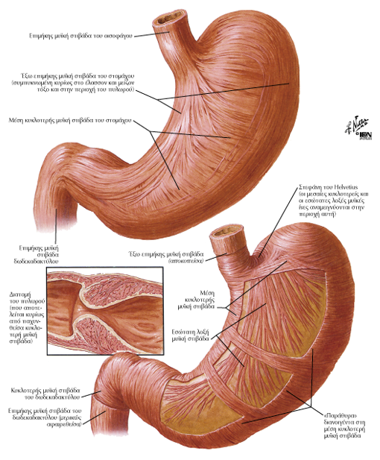
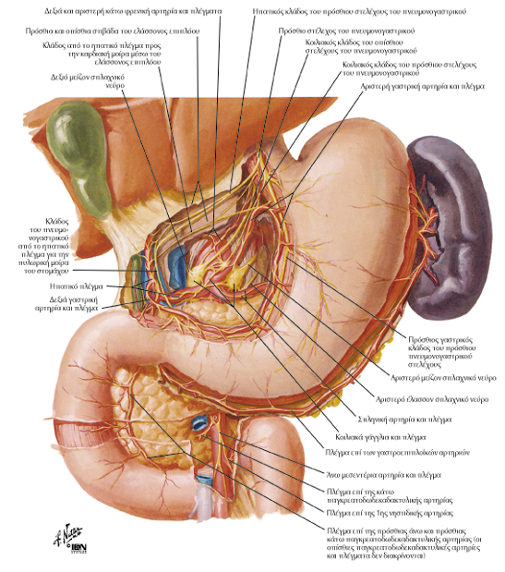

Slide 32
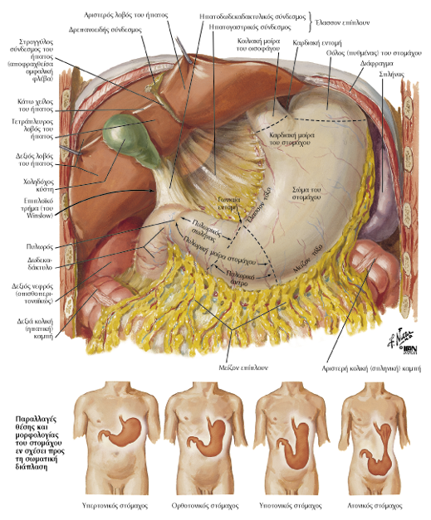
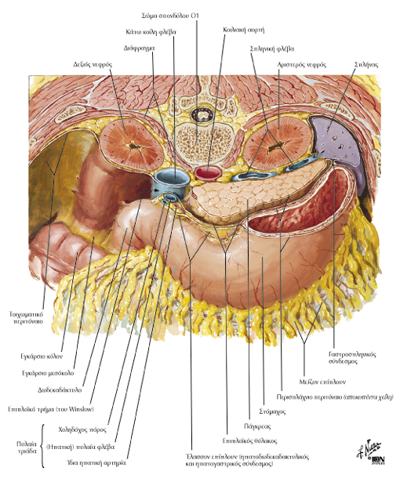

Slide 33
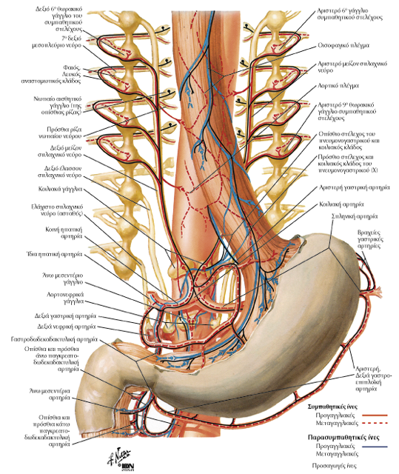
Στόμαχος
ΑΡΤΗΡΙΕΣ ΤΟΥ ΣΤΟΜΑΧΟΥ
  αριστερή γαστρική
  δεξιά γαστρική
  δεξιά γαστρεπιπλοϊκή
  αριστερή γαστρεπιπλοϊκή
  βραχείες γαστρικές
ΦΛΕΒΕΣ ΤΟΥ ΣΤΟΜΑΧΟΥ
  αριστερή γαστρική
  δεξιά γαστρική
  δεξιά γαστρεπιπλοϊκή
  αριστερή γαστρεπιπλοϊκή
  βραχείες γαστρικές (όλες εκβάλλουν στο πυλαίο σύστημα)

Slide 34
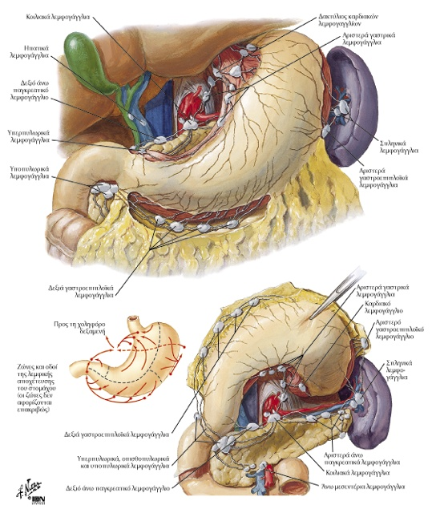
Στόμαχος
ΝΕΥΡΩΣΗ ΤΟΥ ΣΤΟΜΑΧΟΥ
  πρόσθιο και οπίσθιο στέλεχος του πνευμονογαστρικού νεύρου (παρασυμπαθητικό)
  κοιλιακοί κλάδοι (συμπαθητικό)
ΛΕΜΦΙΚΗ ΑΠΟΧΕΤΕΥΣΗ ΤΟΥ ΣΤΟΜΑΧΟΥ
  Λεμφαδένες μείζονος και ελάσσονος τόξου
  Λεμφαδένες στην πορεία των αρτηριών (αριστερή και δεξιά γαστρική, αριστερή και δεξιά γαστρεπιπλοϊκή και βραχείες γαστρικές) και τελικά στους
  Κοιλιακούς λεμφαδένες (λεμφαδένες στην κοιλιακή αρτηρία)

Slide 35
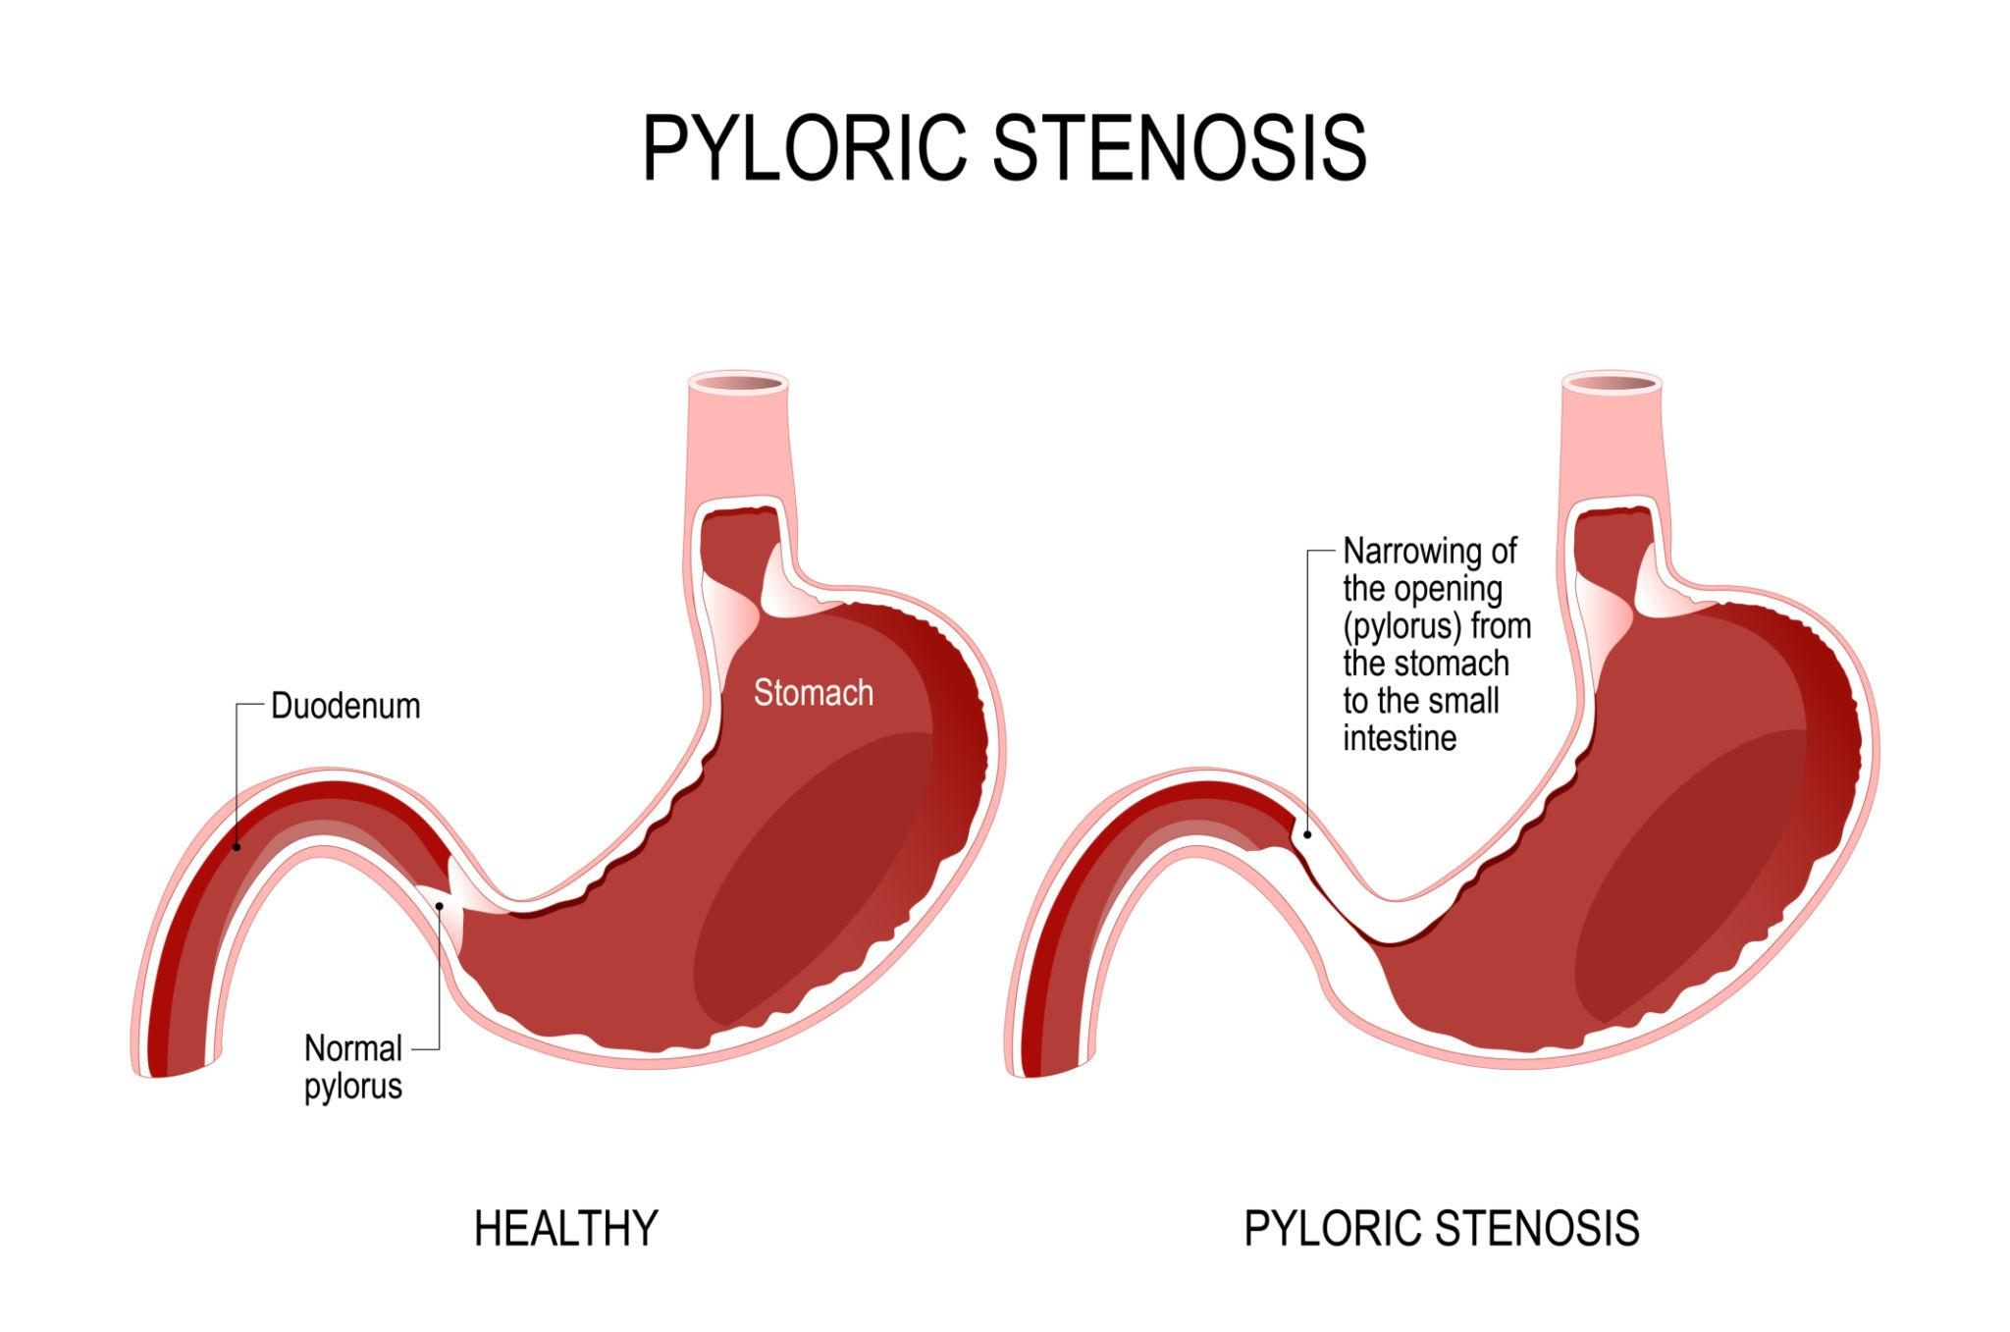
Πάθηση Στομάχου
Συγγενής υπερτροφική πυλωρική στένωση
(1/150 γεννήσεις αγοριών, 1/750 κοριτσιών)
Συγγενής υπερτροφική πυλωρική στένωση ονομάζεται η υπερτροφία του τοιχώματος του πυλωρού, που έχει σαν συνέπεια τη μείωση της διαμέτρου του αυλού του πυλωρού, τη δυσκολία προώθησης του περιεχομένου του στομάχου και τελικά την εμφάνιση εμέτων.

Slide 36
Πάθηση Στομάχου
Διαφραγματοκήλη
η ανατομική ανωμαλία κατά την οποία το άνοιγμα (τρήμα) του διαφράγματος δια μέσω του οποίου ο οισοφάγος περνάει από το θώρακα στην κοιλία και ενώνεται με τον στομάχο, διευρύνεται.
Πεπτικό έλκος
Το πεπτικό έλκος είναι μία χρόνια πάθηση του πεπτικού συστήματος και ιδιαίτερα του στομάχου και του δωδεκαδακτύλου που χαρακτηρίζεται από την δημιουργία μιας πληγής (έλκους) στο τοίχωμα του στομάχου ή του δωδεκαδακτύλου.

Slide 37
Ερωτήσεις
Ποιες ανατομικές δομές περιλαμβάνει η στοματική κοιλότητα;
Ποια η αισθητική και η κινητική νεύρωση των χειλέων;
Ποιοι οι οδοί λεμφικής αποχέτευσης των χειλέων;
Ποια η λειτουργία του βυκανητή μυ;
Περιγράψτε την ανατομική δομή των δοντιών;
Ποια η αισθητική νεύρωση των δοντιών;
Ποια η ανατομική δομή της γλώσσας;
Περιγραφή της κοινής και της ειδικής αισθητικότητας της γλώσσας;
Περιγράψτε τη νεύρωση και τη λειτουργία των αυτοχθόνων μυών της γλώσσας;
Περιγράψτε τη νεύρωση και τη λειτουργία των ετεροχθόνων μυών της γλώσσας;

Slide 38
Ερωτήσεις
Περιγράψτε τη λεμφική αποχέτευση της γλώσσας;
Σε ποιες μοίρες διαιρείται ο φάρυγγας;
Περιγράψτε τη νεύρωση και τη λειτουργία των μυών του φάρυγγα;
Ποιες ανατομικές δομές αποτελούν τον λεμφοεπιθηλιακό δακτύλιο του Waldayer και ποια η λειτουργία του;
Από ποιες στιβάδες αποτελείται το τοίχωμα του φάρυγγα;
Ποιο το άνω και κάτω όριο του φάρυγγα;
Ποια η ανατομική θέση και οι ανατομικές σχέσεις του οισοφάγου;
Περιγράψτε την αγγείωση, τη νεύρωση και τη λεμφική αποχέτευση του οισοφάγου;
Ποια η ανατομική θέση και οι ανατομικές σχέσεις του στομάχου;
Περιγράψτε την αγγείωση και τη νεύρωση του στομάχου;
Περιγράψτε τη λεμφική αποχέτευση του στομάχου;
Περιγράψτε τις μοίρες του στομάχου;

Slide 39
Video credits
Visual material: Complete Anatomy, © 3D4Medical by Elsevier.
Used for educational presentation purposes.

